Slide 1
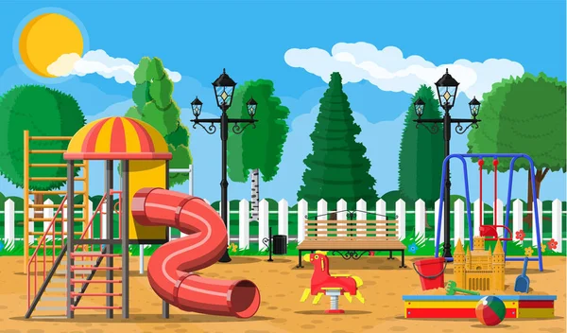

МІННА БЕЗПЕКА

Slide 2
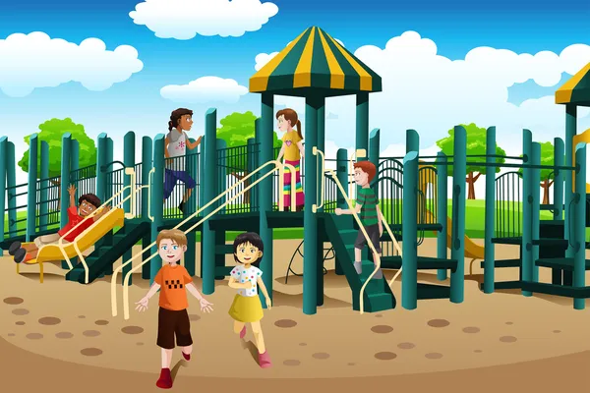
Через активні бойові дії у різних частинах країни зростає небезпека від вибухонебезпечних предметів для нашого життя. Шкода, якої можуть завдати ці предмети, непоправна та навіть смертельна.

Slide 3
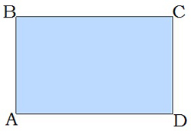

Поводження з вибухонебезпечними предметами вимагає уваги і обережності.

Slide 4



1. Не брати в руки знайдені предмети
Це може бути іграшка, мобільний телефон, ручка — начиненими вибухівкою можуть виявитися різноманітні предмети. Як би не було цікаво, її не можна підбирати, адже шкода для здоров’я і навіть життя дуже серйозна.

Slide 5

2. Оминати снаряди, які не розірвались
Під час обстрілу деякі снаряди можуть не спрацювати одразу. Але вони готові вибухнути будь-якої миті. Те, що здається частиною, уламком — також може містити заряд і бути небезпечним. Не можна підбирати такі «трофеї».

Slide 6
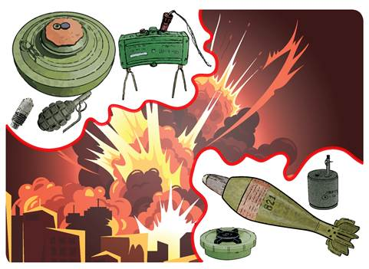
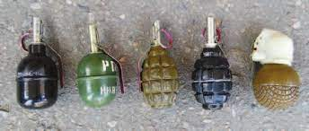
3. Не експериментувати з боєприпасами
У разі знаходження вибухонебезпечного пристрою заборонено:
наближатися до предмета;
пересувати його або брати до рук;
розряджати, кидати, вдаряти по ньому;
розпалювати поряд багаття або кидати в нього предмет;
приносити предмет додому.

Slide 7

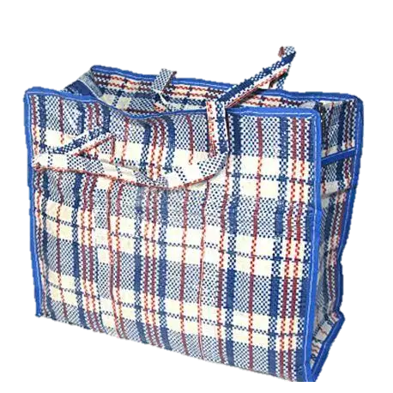
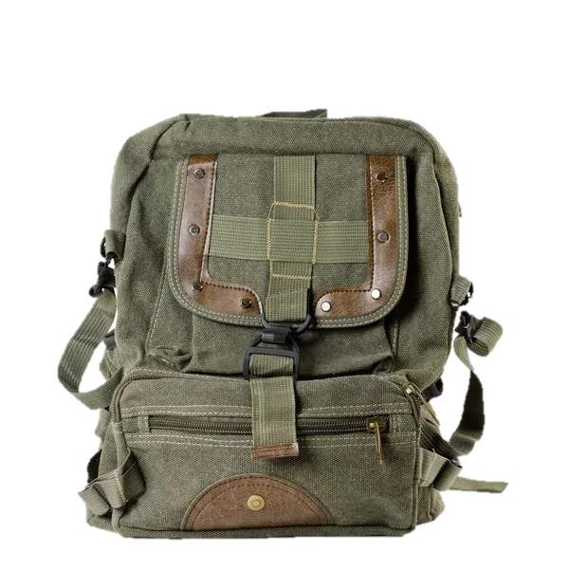
4. Остерігатись бездоглядних речей
Вибухівку можуть помістити у звичайні портфелі, сумки, банки, пакунки і потім залишити в багатолюдних місцях. У такому разі важко відрізнити сумку з вибухівкою від такої ж сумки, залишеної забудькуватим пасажиром у громадському транспорті. Тому бездоглядні предмети в транспорті, дворі, магазині вимагають особливої уваги. Дітям до них не слід наближатись, потрібно повідомити дорослих, які передадуть інформацію поліції.

Slide 8
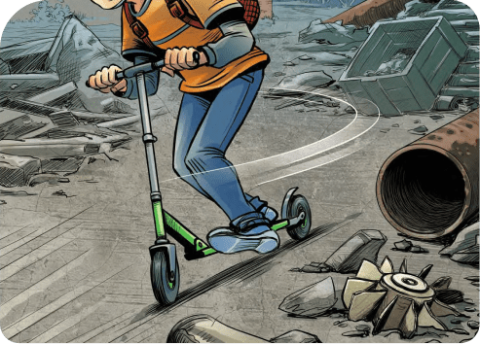
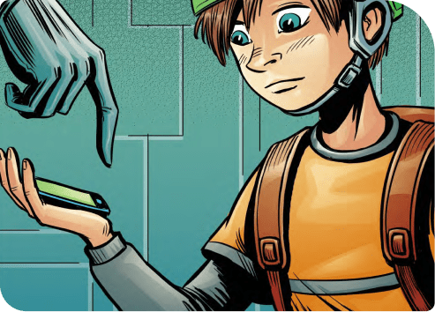
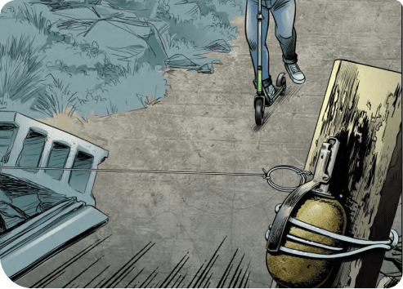
ЗАПАМ’ЯТАЙ ТРИ ГОЛОВНІ ПРАВИЛА!
НЕ ПІДХОДЬ!
ДЗВОНИ 101!
РОЗКАЖИ
ДОРОСЛИМ!
НЕ ЧІПАЙ!

Slide 9
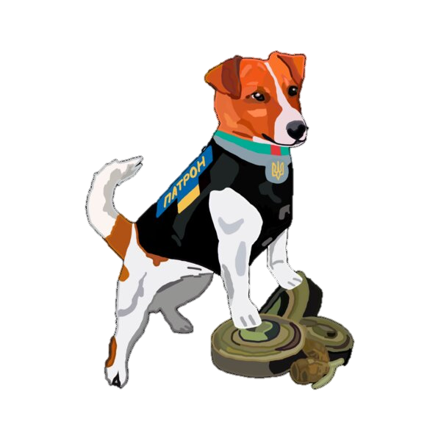
ПРО БЕЗПЕКУ ДБАЙ!

Slide 10
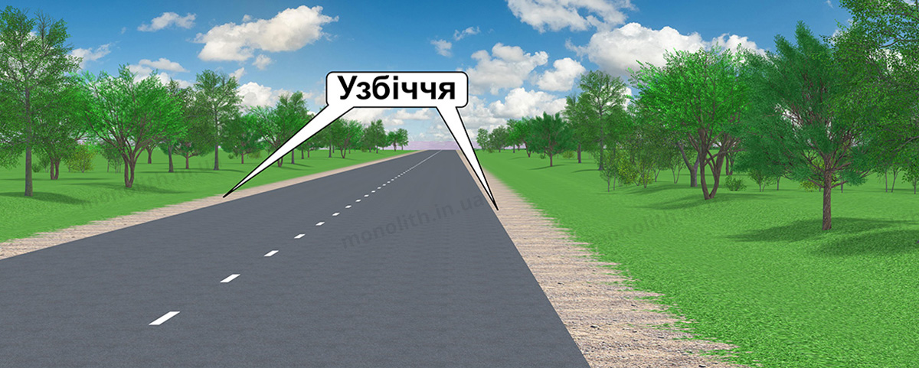
ТАМ У КУЩАХ ХОВАЮТЬ НЕБЕЗПЕКУ
СНАРЯДІВ, РІЗНИХ МІН, ГРАНАТ БЕЗ ЛІКУ
І ЩОБ ВІД СТРАХУ НЕ ХОВАТЬ ОБЛИЧЧЯ
БУДЬ ОБЕРЕЖНИЙ ТА ОБХОДЬ _УЗБІЧЧЯ
____

Slide 11

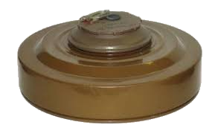
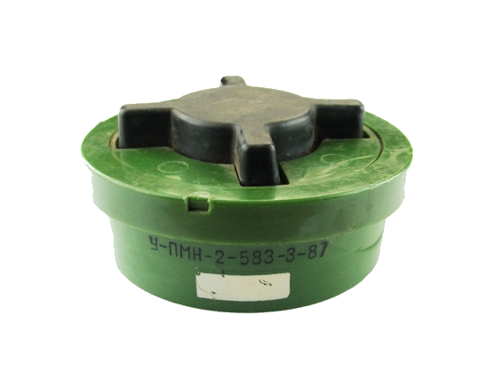
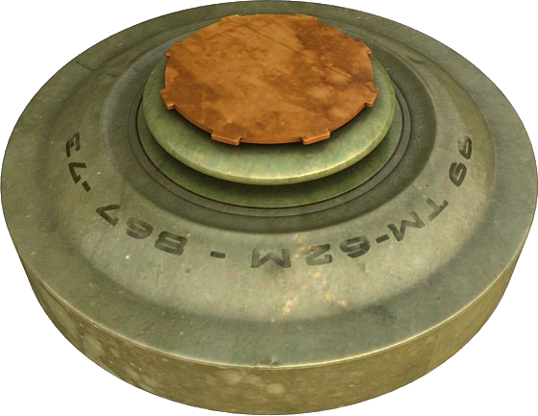
У КУЩАХ, НА ПОЛЯХ, ДЕ ТРАВИ ПО КОЛІНА,
СХОВАЛАСЬ СТРАШНА Й НЕБЕЗПЕЧНА МІНА
____

Slide 12

БАЧИШ МІНИ ЧИ НЕБЕЗПЕЧНИЙ ПРЕДМЕТ
А ПОРУЧ ПОКИНУТИЙ ВІЙСЬКОВИЙ НАМЕТ
НЕ БЛУКАЙ, У КУЩІ НЕ ХОДИ
ЗУПИНИСЬ І 101 __ПОДЗВОНИ
___

Slide 13
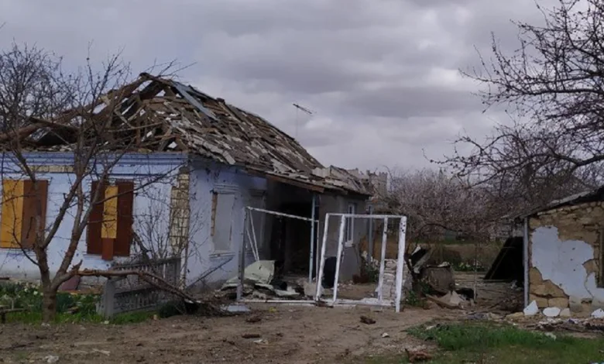
НЕ ГУЛЯЙ НА ПОЛЯХ ТА УЗБІЧЧЯХ ДОРІГ,
НЕ ХОДИ У ЗРУЙНОВАНІ ХАТИ,
НЕБЕЗПЕЧНИЙ СНАРЯД ТАМ ЗАЛИШИТИСЬ МІГ
І ВІН ШКОДУ МОЖЕ _ЗАВДАТИ
____

Slide 14

БУДЬ ОБЕРЕЖНИЙ, ПІД НОГИ ДИВИСЬ
І ПОКИНУТИХ МІСЦЬ_СТЕРЕЖИСЬ
____

Slide 15
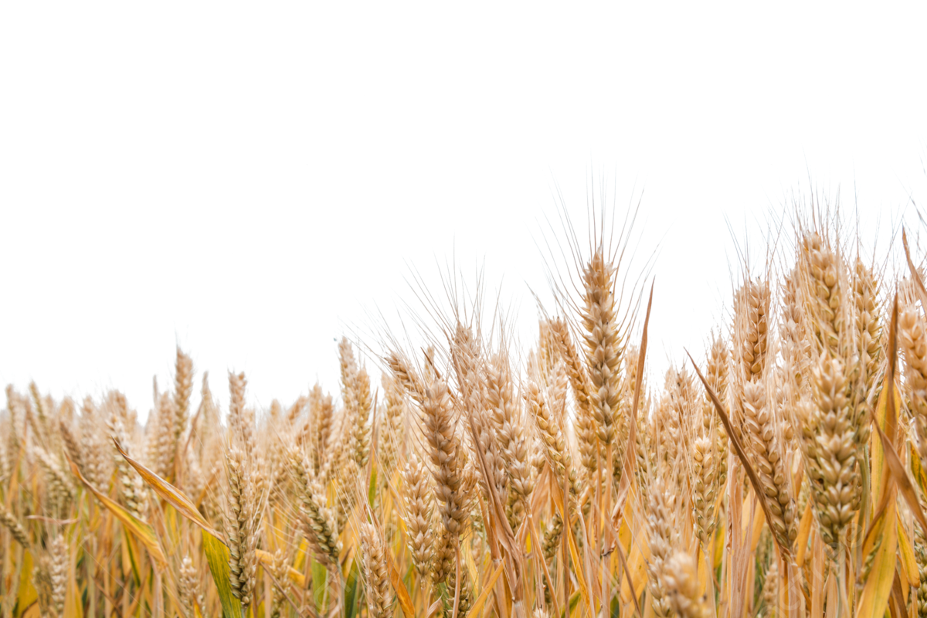
ТАМ СОНЯХИ РОСЛИ І ПШЕНИЦЯ
А ТЕПЕР ПО КОЛІНА ТРАВИЦЯ
АБИ НЕ СТАЛОСЯ ГОРЕ
НЕ ХОДИ У ПОРОСЛЕ__ПОЛЕ

Slide 16
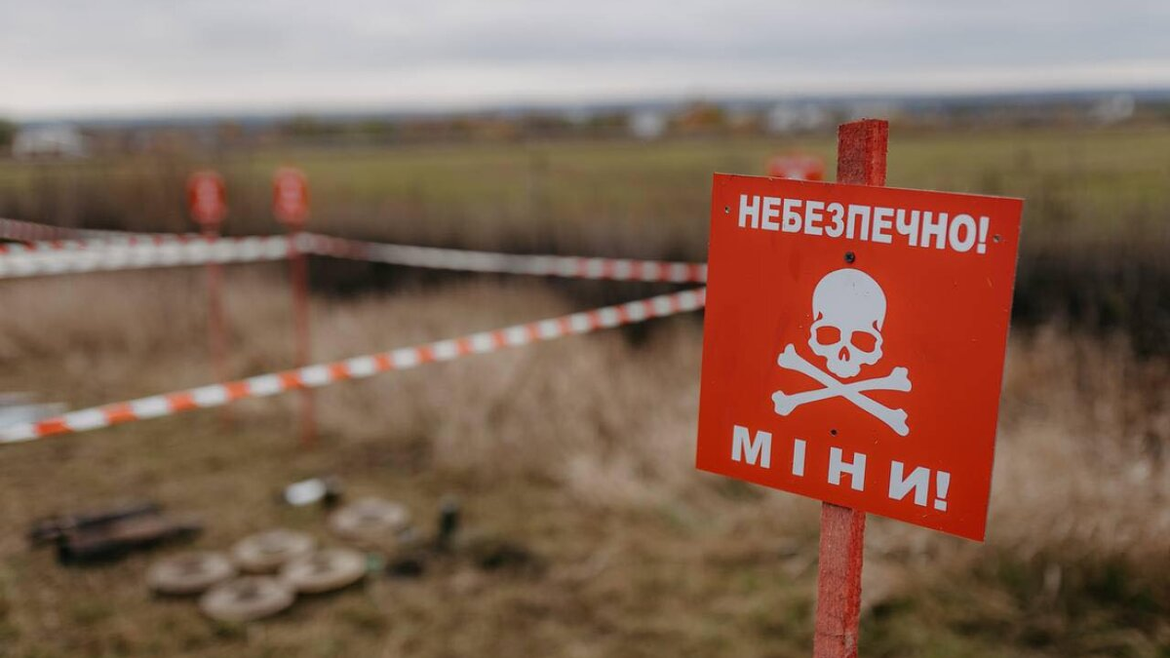
ЗУСТРІВ ГРУДУ КАМІННЯ НА СВОЄМУ ШЛЯХУ?
АБО СТРІЧКУ ЧЕРВОНО-БІЛУ, ЯСКРАВУ ТАКУ
ЗУПИНИСЬ, ЦЕ ВСЕ ЗНАКИ, ЩО ПРОХОДУ НЕМАЄ
ТАМ ЛИШЕ НЕБЕЗПЕКА НА ТЕБЕ _ЧЕКАЄ
____

Slide 17
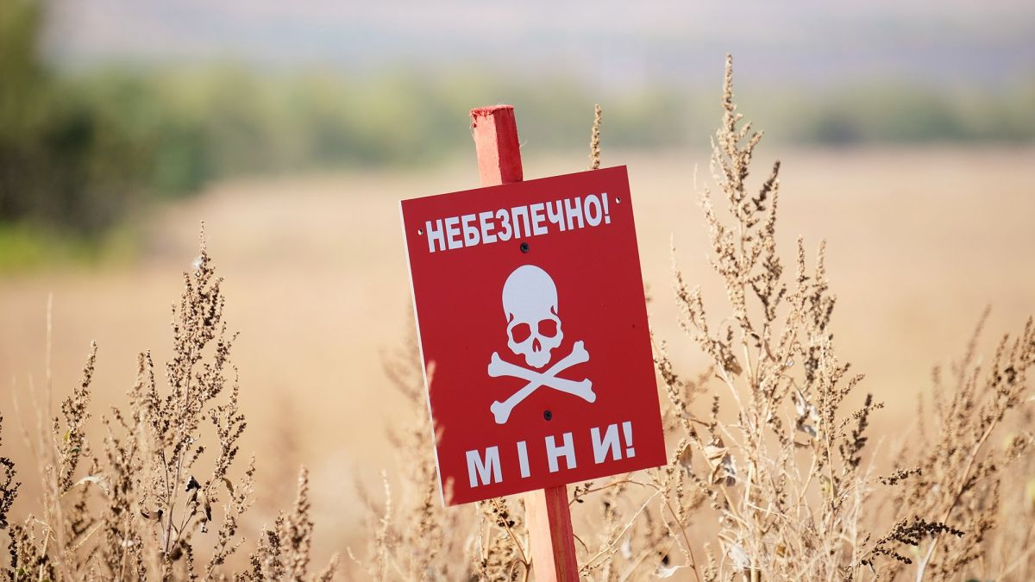
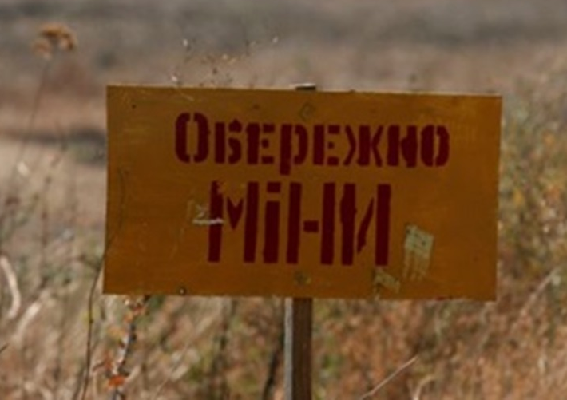
УВАГУ ЗВЕРТАЙ НА НЕБЕЗПЕЧНІ ОЗНАКИ
НЕ ХОДИ ТАМ, ДЕ ПОСТАВИЛИ ЗНАКИ
_____

Slide 18

«ПЕС ПАТРОН
НЕБЕЗПЕЧНА ЗНАХІДКА»

Slide 19
Використані джерела
https://bezpeka.info/kids/
https://osvitoria.media/opinions/shho-dityam-slid-rozkazaty-pro-minnu-bezpeku/
https://www.unicef.org/ukraine/mine-safety-for-the-family
https://www.youtube.com/watch?v=rFRfDs1qp8U
https://learningapps.org/31180008
https://vasilkivska.otg.dp.gov.ua/civilnij-zahist/vybukhonebezpechni-predmety-pravyla-povedinky-pry-ikh-vyiavlenni

